Slide 1
write-it-now(WIN)
写作网站
姓名：王琨
学号：2017051604101

Slide 2
目录
01
任务分工
Assignment
02
个人中心的设计与实现
Personal center
03
需求分析
Demand analysis
04
愿景文档
Vsion
05
登录注册
Login and register

Slide 3
01
任务分工
Assignment

Slide 4
任务分工
1.个人中心的设计与实现
2.登录注册
3.需求分析
4.愿景文档
5.视频剪辑

Slide 5
02
个人中心的设计与实现
Personal center

Slide 6
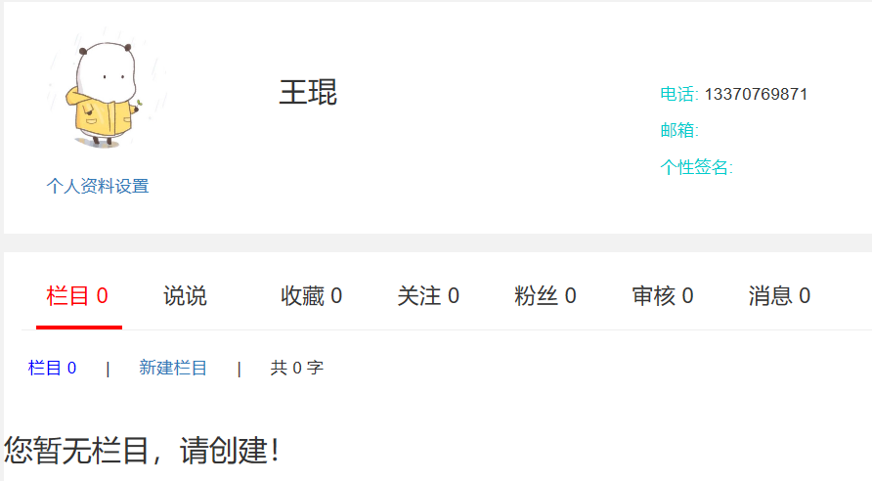
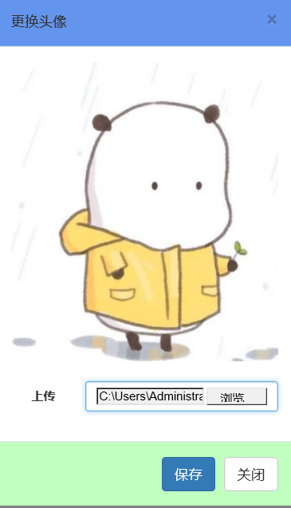
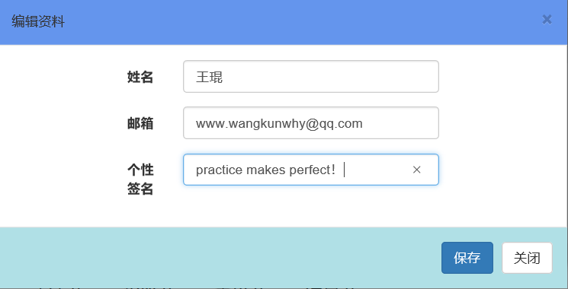
个人中心修改资料
更换头像（新注册者均为默认头像）
更改后
更改个人资料

Slide 7
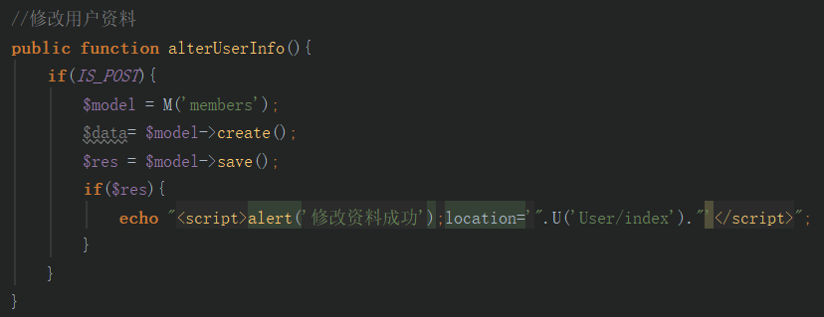
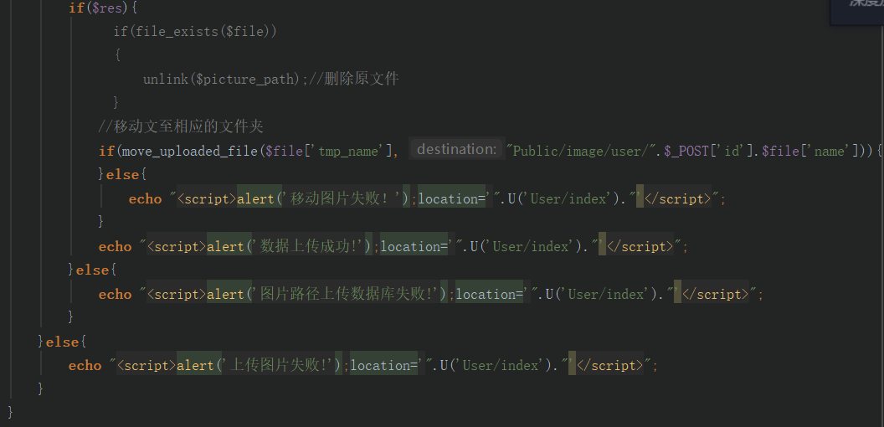
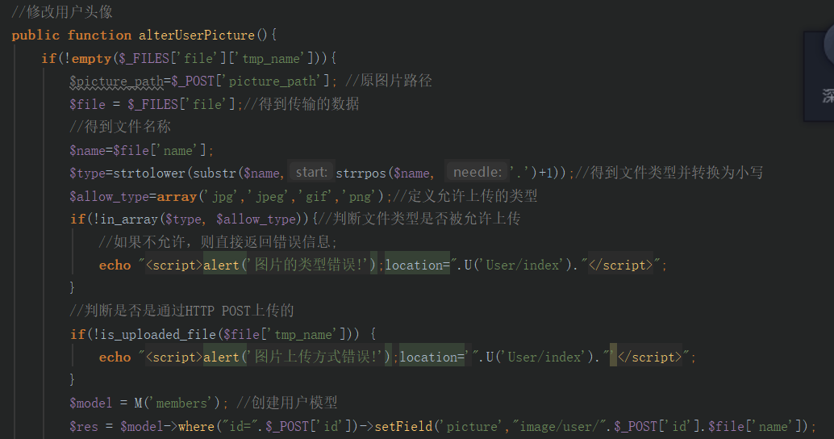
个人中心修改资料代码实现
修改用户资料
修改头像

Slide 8
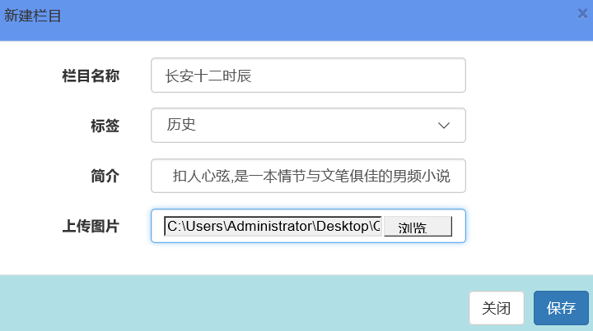
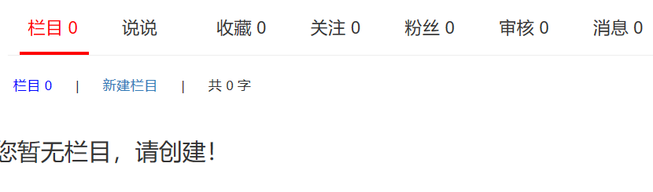
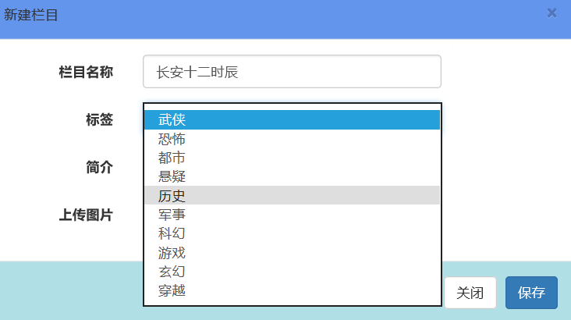

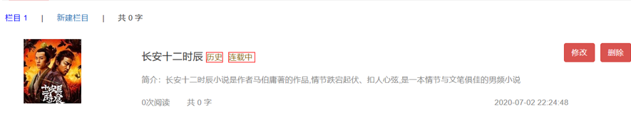
个人中心栏目创建
新建栏目选择标签时，会将此栏目归到相应标签中

Slide 9
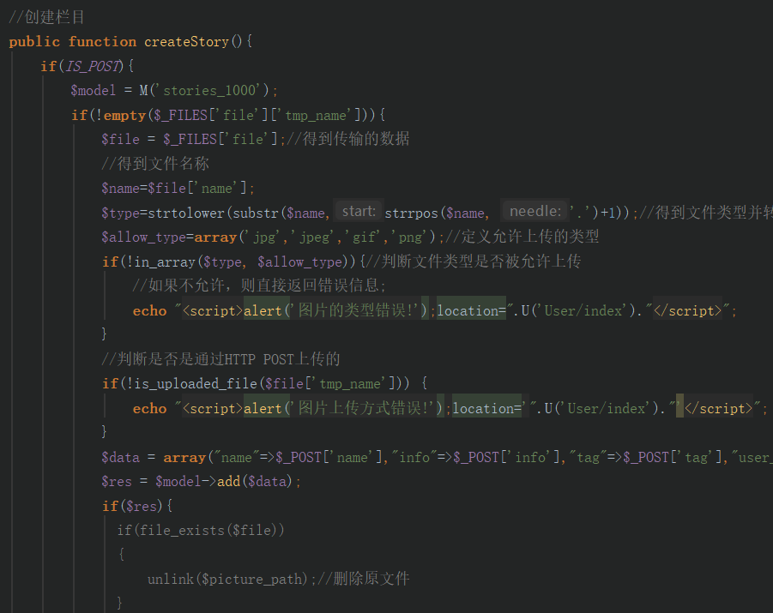
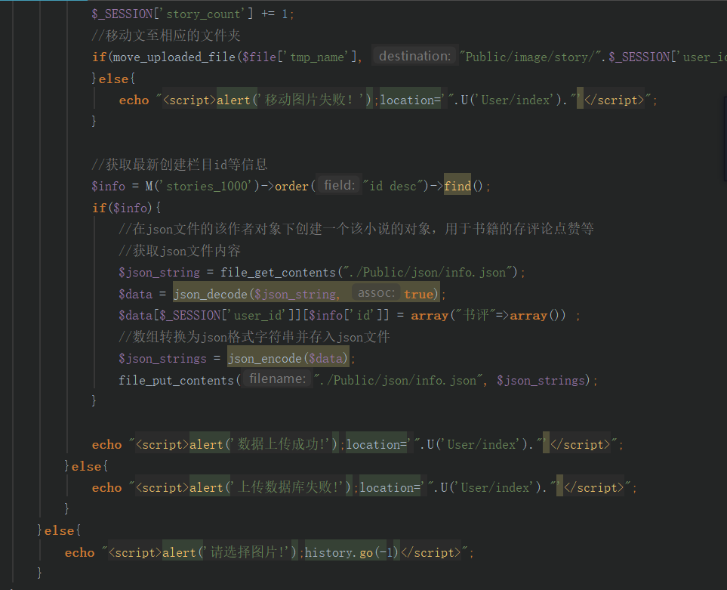
个人中心栏目创建代码实现

Slide 10
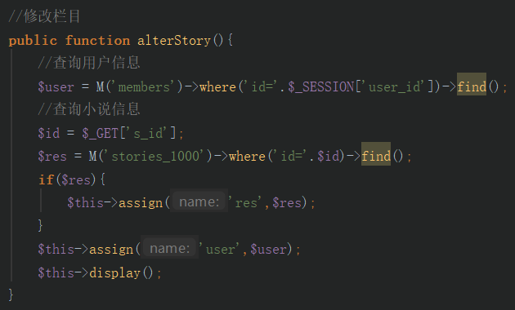
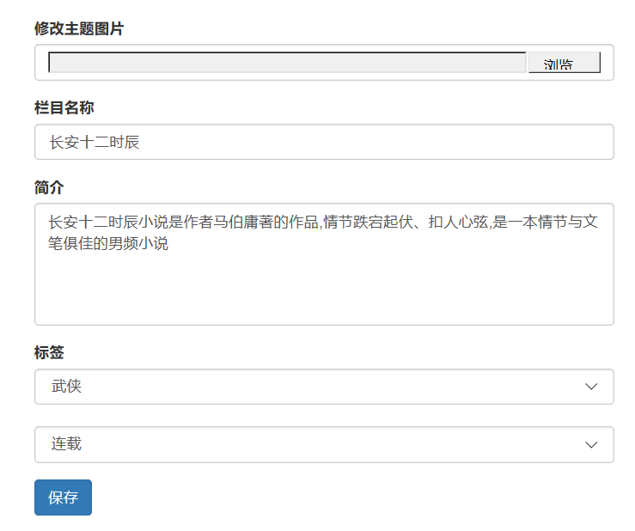
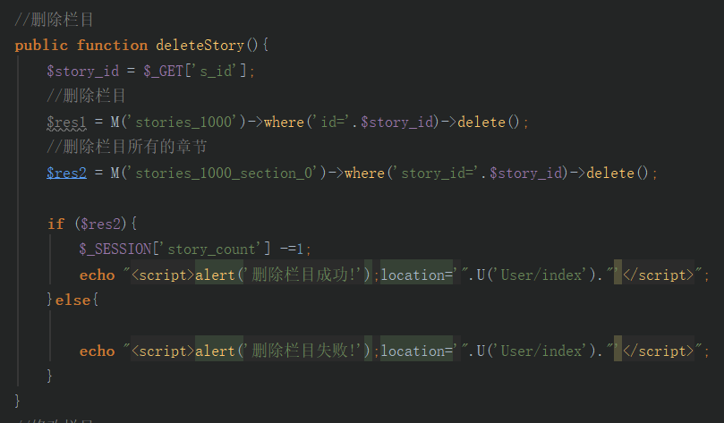
个人中心栏目修改与删除

Slide 11
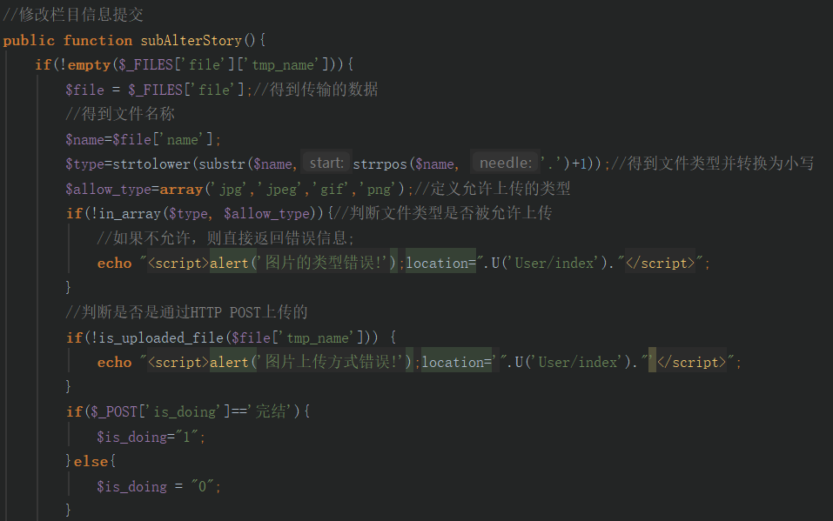
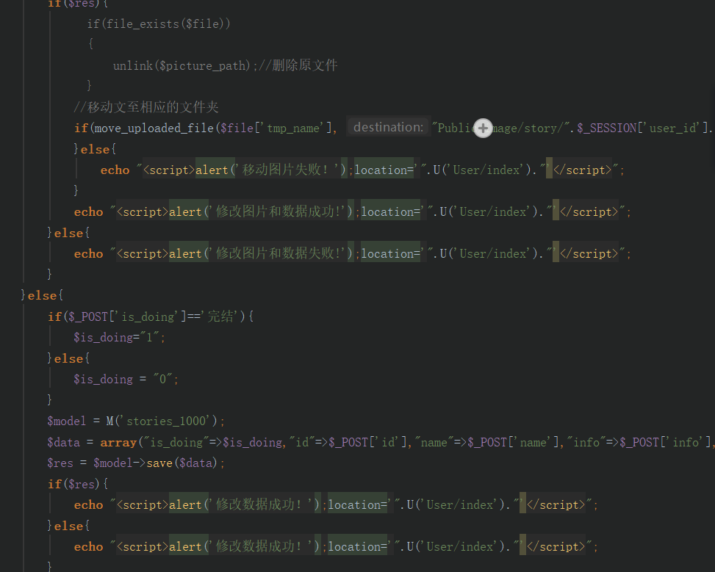
个人中心栏目修改与删除

Slide 12
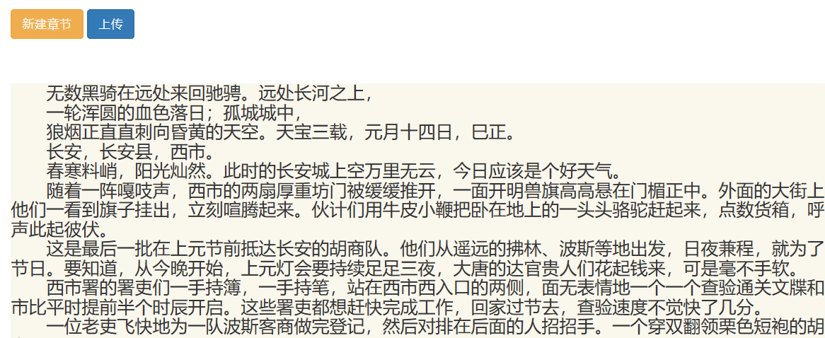
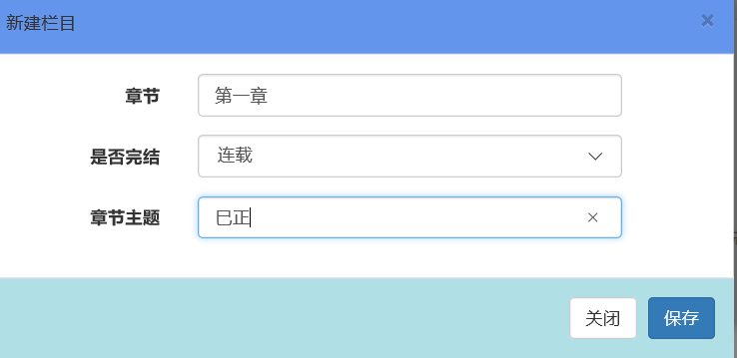
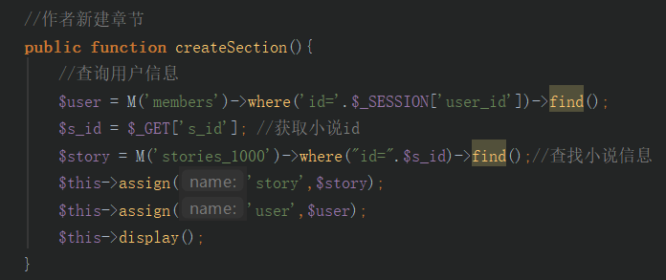
新建章节上传

Slide 13
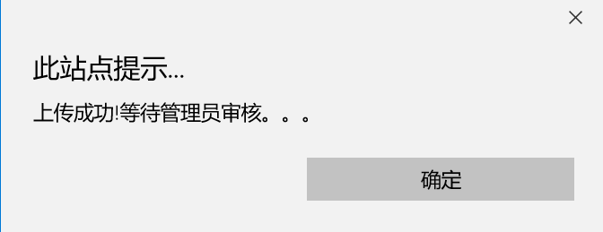
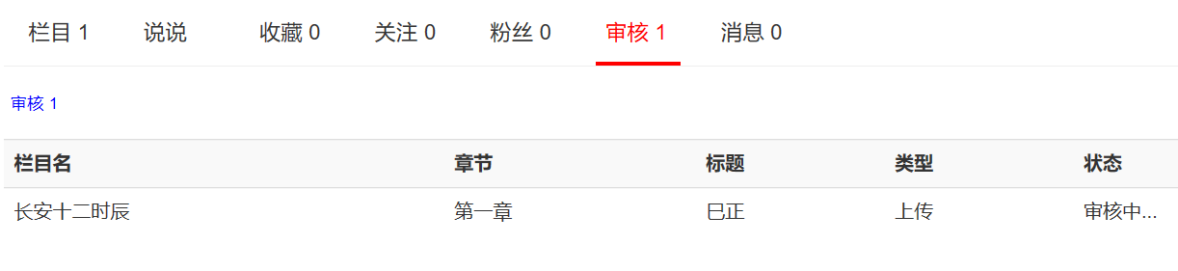
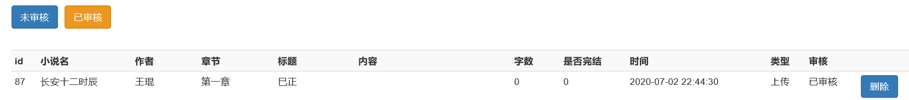
新建章节上传
上传请求后会先发送到管理员处进行审核
在审核栏里会显示状态
管理员审核通过后可以对章节进行
修改、删除

Slide 14
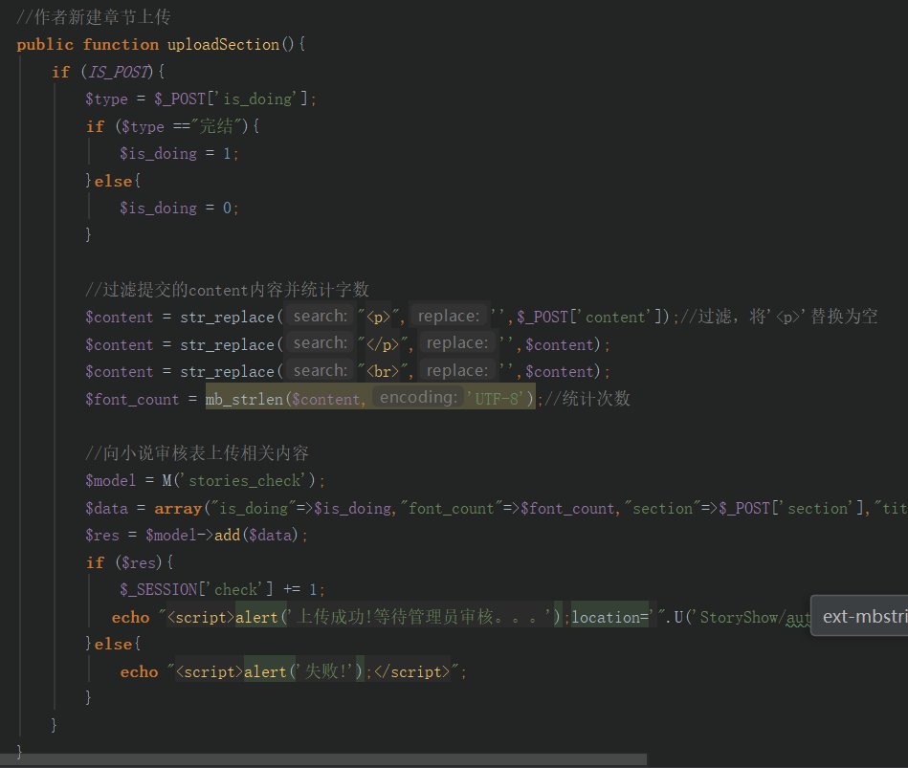
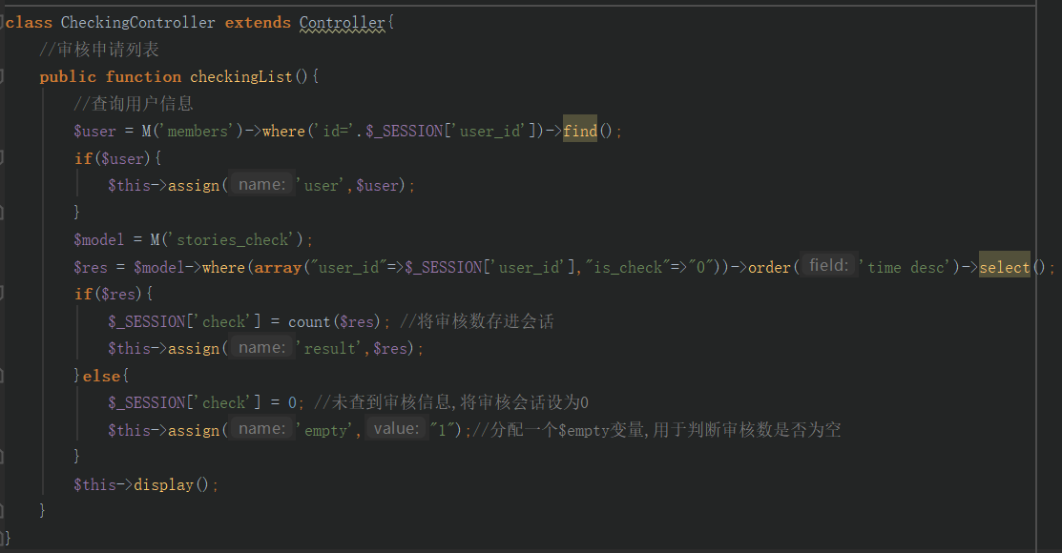
新建章节上传代码实现

Slide 15
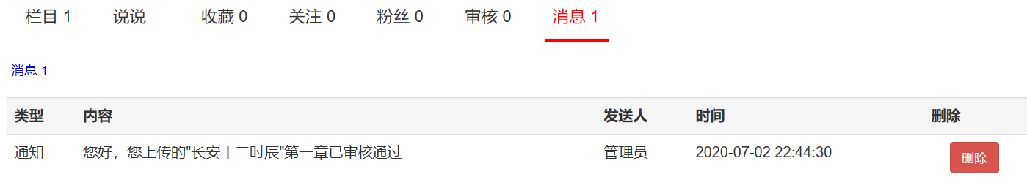
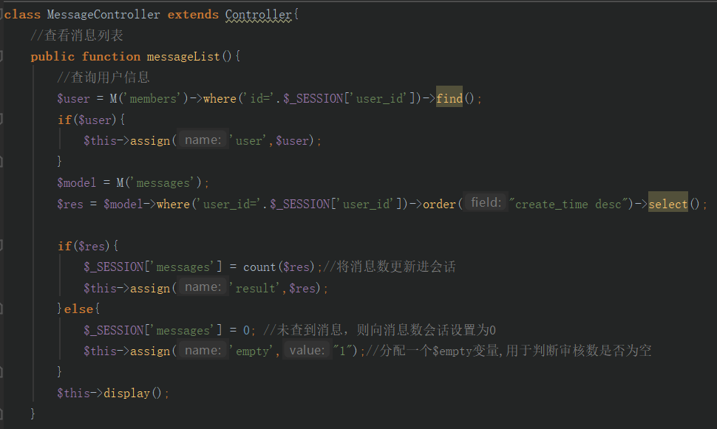
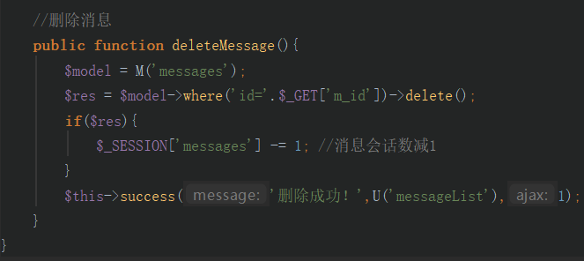
消息通知

Slide 16

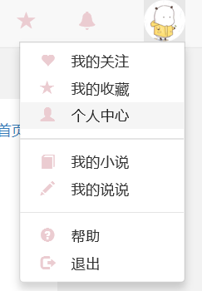


收藏书籍
点击header的收藏按钮或个人中心，
都能看到个人收藏
也能够取消收藏

Slide 17
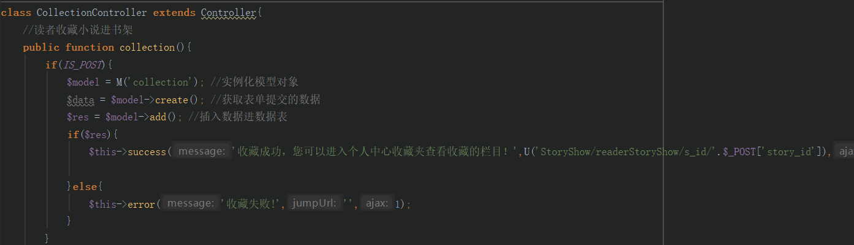
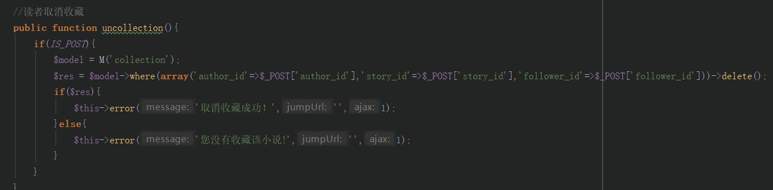
收藏书籍代码实现

Slide 18


关注与取消关注作者

Slide 19
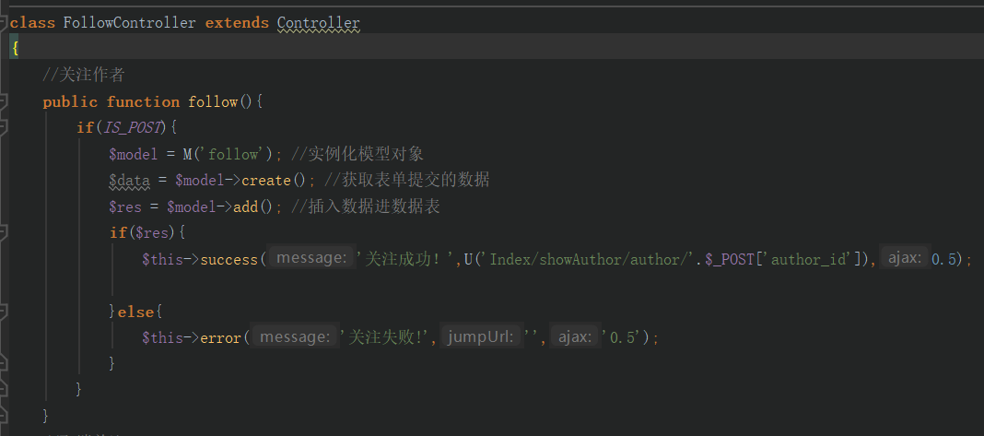
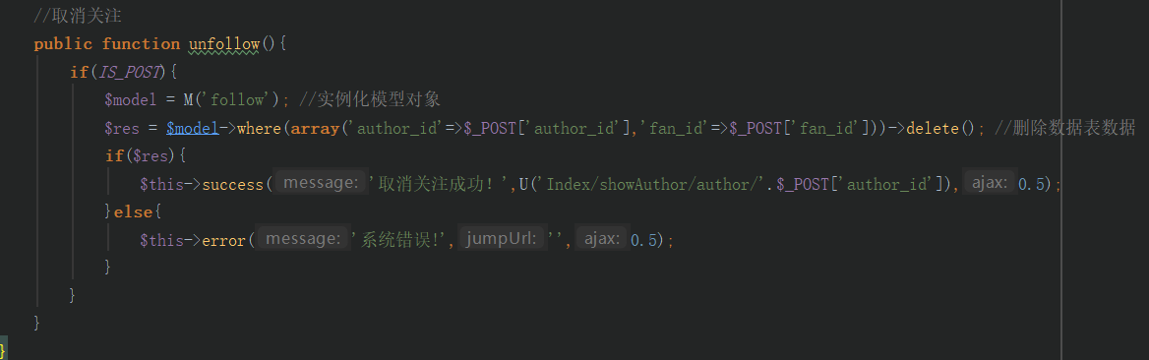
关注与取消关注作者代码实现

Slide 20
03
需求分析
Demand analysis

Slide 21
任务概述
目标
wirte-it-now(win)写作网站是面向广大群众的，该网站是本学习小组独立开发的网站，是为了能够有个我们自己想要的写作网站，在这个网站上每个人写的文章都有机会被看到，也能够自由发表自己的观点，具体如下：
1、设置了实时板块，每个人最新发表的公众文章都会被显示出来，每个人被看到的机会被大大提升了，不会受限于粉丝量及浏览量。
2、除了实时板块也有新书及精品推荐，如果用户浏览时不知道看什么，可以通过推荐及频道分来来找到自己想看的。
3、设置讨论区，用户可以自由发表言论，但根据互联网用户法则，也会设置审核及举报功能。
用户特点
本网站面向所有类型的用户，希望能够提供一个自由发表文章及自我观点的平台，现在很多人都喜欢在闲暇之余看些文章，喜欢写文的人也很乐意在社交平台上发表自己的东西，但是很多人因为没有浏览量、被别人看不见就会放弃写作这件事情，甚至于很多文笔不太好的人会直接不会选择写作来抒发自己的内心，对用户来说，本网站不失为一个好的抒发平台。
假定和约束
本次系统软件开发经费不能超过30000元，开发时期不能超过6个月，开发人员限定为3人。

Slide 22
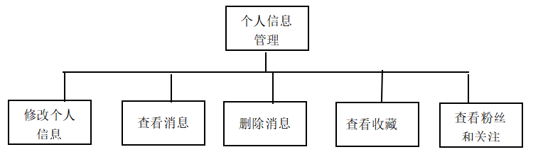
需求规定
对功能的规定
为实现系统目标，将系统分为2个大的功能模块：用户前台、管理员后台，它是根据系统需求功能来划分，使得系统分系统。
（1）用户前台：浏览首页，对文章进行浏览、评论、点赞，讨论区发表动态，个人中心修改个人资料、建立个人栏目，发表文章，关注作者，收藏栏目（书）。
（2）管理员后台：对用户发表的文章进行审核，搜索用户，查看用户资料，封禁用户，查看、搜索、删除小说。
A.用户前台
个人信息管理拥有修改个人信息、查看消息、删除消息、查看收藏、查看粉丝和关注这几个子模块。

Slide 23
需求规定
栏目管理拥有新建栏目、删除栏目、上传文章这几个子模块。
栏目管理
新建栏目
删除栏目
上传文章
浏览痕迹模块包括评论、点赞、浏览这几个子模块。
浏览痕迹
 | I | P | O
个人信息管理 | 用户上传个人信息 | 系统检验信息 | 存储进数据库
栏目管理 | 用户上传栏目 | 系统接受指令 | 显示输出结果信息
痕迹浏览 | 用户点赞、评论 | 系统接收指令 | 显示输出结果信息
评论
点赞
浏览

Slide 24
需求规定
B.管理员后台
用户信息管理包括查看用户、搜索用户、封禁用户这几个子模块。
用户信息管理
查看用户
搜索用户
封禁用户
栏目管理包括审核文章、查看文章、搜索文章、删除文章这几个子模块。
栏目管理
 | I | P | O
用户信息管理 | 用户个人信息 | 系统统计用户信息 | 显示输出结果信息
栏目管理 | 栏目相关信息 | 系统统计栏目信息 | 显示输出结果信息
审核文章
查看文章
搜索文章
删除文章
图3-5

Slide 25
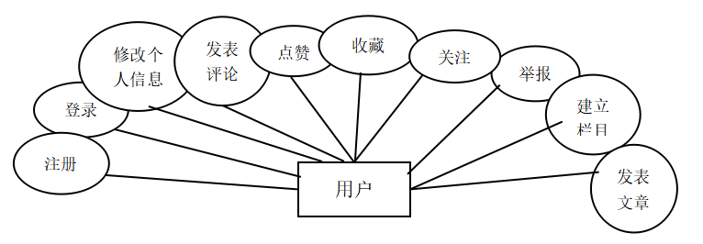
需求规定
系统的功能结构设计（E-R图）
用户前台功能
拥有如下几个功能：
·注册
·登录
·修改个人信息
·发表评论
·点赞
·收藏
·关注
·举报
·建立栏目
·发表文章
E-R图：

Slide 26
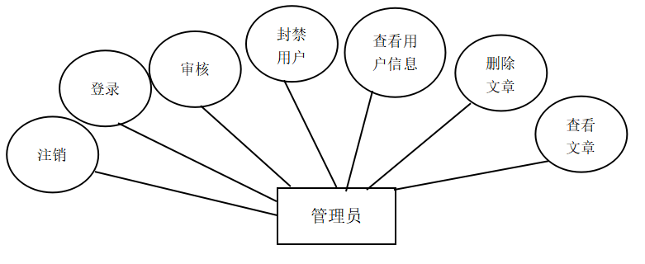
需求规定
2.2 管理员后台功能
拥有如下几个功能：
·注销
·登录
·审核
·封禁用户
·查看用户信息
·删除文章
·查看文章
E-R图：

Slide 27
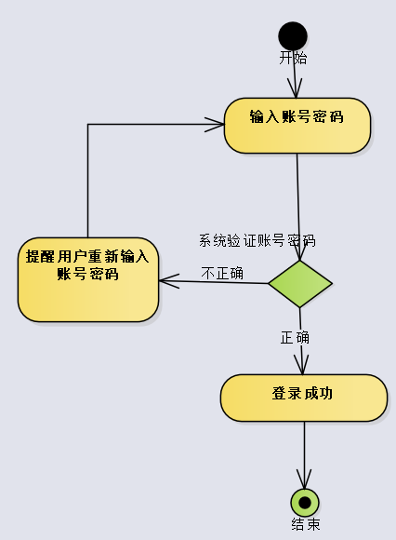
系统的业务流程
3.1. 用户登录流程
在登陆页面中输入用户账号和密码，将信息提交给系统，系统会对账号和密码进行验证。若账号密码正确，则成功登录；否则，退回登陆界面，提醒用户重新输入账号密码。

Slide 28
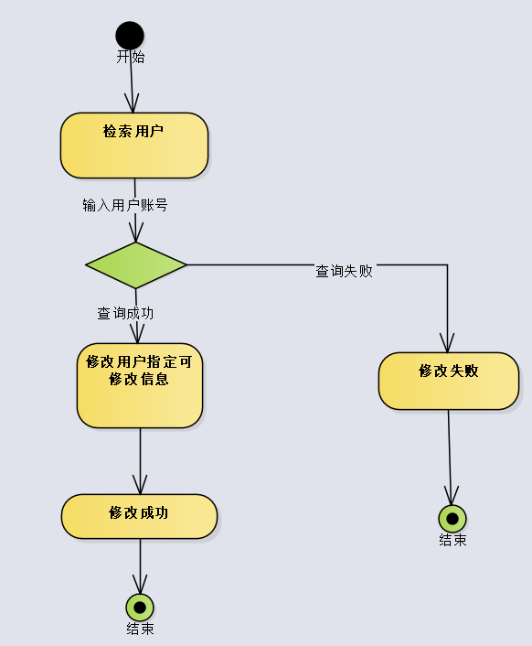
系统的业务流程
3.2 个人信息管理流程
为了保证个人信息的准确性，本系统要求所有个人信息必须经由管理员审核后由管理员进行修改。
修改个人信息流程：用户通过用户账号查询成功后，进入用户信息管理界面，点击想要修改的信息类型，输入更正的信息，完成修改。

Slide 29
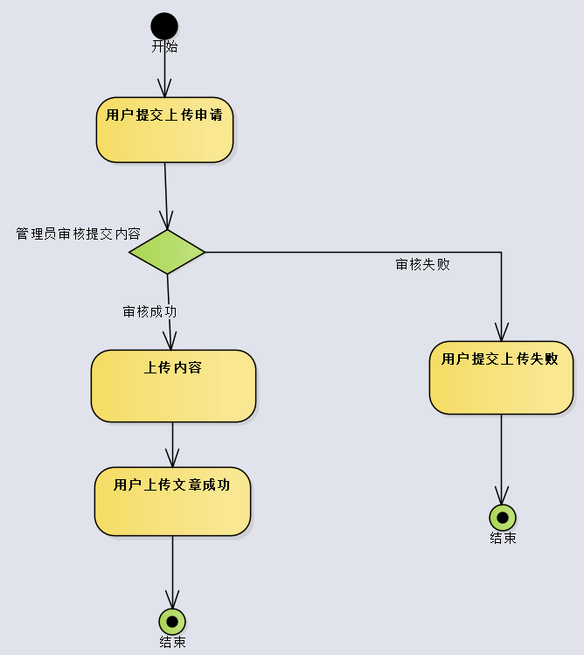
系统的业务流程
3.3 上传文章流程
用户可以自由上传文章，但是上传的内容需要经过管理员审核。
上传文章流程：用户通过上传界面进入提交审核，管理员审核通过后，完成上传。

Slide 30
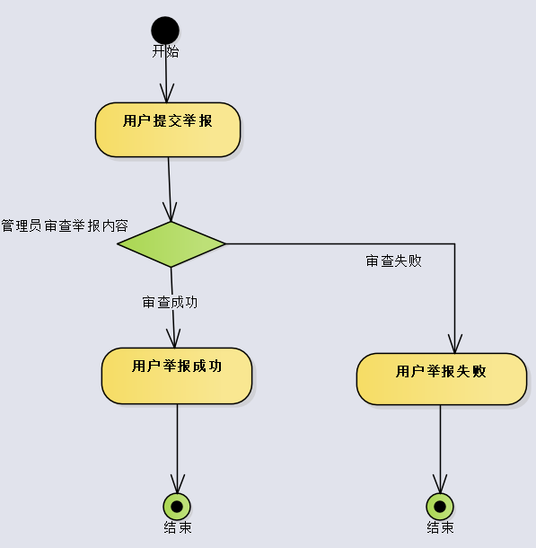
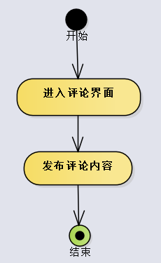
系统的业务流程
当用户看到其他用户发表的不当言论时可以对其内容进行举报，举报会反馈到管理员处进行审核。
用户举报流程：
3.4 用户基本操作流程
用户可以对讨论区及其他用户发表的内容进行评论。
用户评论流程：

Slide 31
对性能的规定
4.1. 精度
a.对用户提交的个人信息做到准确无误。
b.对写手提交的文章数据信息做到精确输入，避免后期一系列麻烦。
c.用户搜索输入数据可进行模糊查询。
d.网站输出数据信息提示等必须精确，避免误导用户。
e.从数据库查询出的数据必须准确。
4.2时间性要求
a.响应时间:小于5秒
b.更新处理时间：1秒
c.数据的转换和传送时间：2秒
d.解题时间1秒

Slide 32
对性能的规定
4.3灵活性
灵活性表明，当需求发生某些变化时，该软件对这些变化的适应能力。具体情况如下：
a.操作方式上的变化：采用集成运行制和独立运行制两种模式，集成运行制是把本模块嵌入到分词工具包的主框架中，提供给用户具有一定UI的可操作软件；独立运行制是可以独立运行于后台，并提供给各种程序调用的模式的工作方式，以增强其生命力。
b.运行环境的变化：主采用Windows平台的编译版本运行和调试，在时间允许的情况下，同步开发支持SUSE Linux的服务器版本。
c.同其他软件的接口的变化：在尽量保证接口不出现变动的情况下，允许接口的重载和再定义。但接口的命名规则是统一的；
d.精度和有效时限的变化：精度在必须调整的条件下，可以上下浮动10个百分点；有效时限则依据现实的测试情况允许稍大范围的变化。
e.计划的变化或改进：工作时间安排会存在必然的浮动，这部分要协同分词工具包课题设计组其他成员一同来进行商定，前期的计划可以稍微有些变动，后期的安排尽量按照计划执行。

Slide 33
输入输出要求
输入的数据包括手工输入和批量输入，对涉及到金额的数据要求精确到小数点后两位。
要求系统能解析绝大部分数据导入导出数据格式。
所有输入输出数据不得超过规定的最大数值，有超过规定值的数据将被裁剪或解析为乱码。

Slide 34
数据管理能力要求
本系统数据存储主要采用数据库的方式进行，我们在数据存储上应该具有：可备份、数据安全、减少数据冗余、提高系统运行效率。

Slide 35
故障处理要求
a. 服务器压力过大,可能导致服务器崩溃，可以进行优化代码，优化数据库，使用静态数据等减少服务器压力。
b. 内存不足,服务器无法正常运行，应定期检查，优化，释放内存等。
c. 硬件损坏，服务器无法正常运行，应及时更新硬件。
d. 软件运行错误,软件系统某些功能无法正确实现，应实时对软件代码进行检测，对错误代码进行修改。
e.必须保证数据库安全和正常，出现问题应及时修复。

Slide 36
运行环境规定
设备
客户端系统要求:
硬件配置：512M内存，P3 700MHz，40GB 硬盘;
推荐硬件配置:1GB内存,P4 1.8GHz, 40GB 硬盘;
服务端系统要求:
硬件配置:2GB内存, Pentium D 2.8GHz,80GB 硬盘;
推荐硬件配置:2G以上内存,双XEON至强2.8GHz以上 CPU，SCSI硬盘;
支持软件
操作系统：windows
浏览器：IE 浏览器 、360 浏览器、chrome 等
编辑器:Phpstorm
数据库软件：Mysql5.0 web
应用服务器：Apache

Slide 37
04
愿景文档
Vsion

Slide 38
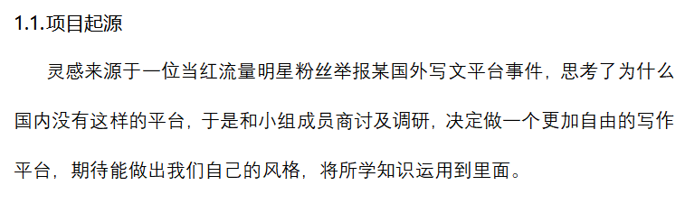
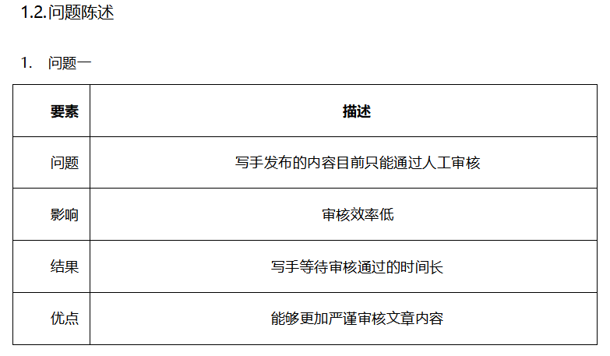
项目起源与问题陈述

Slide 39
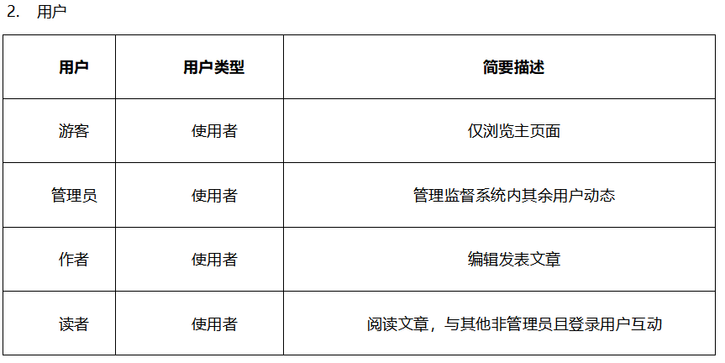
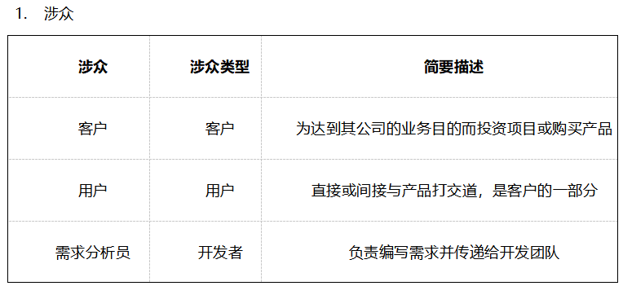
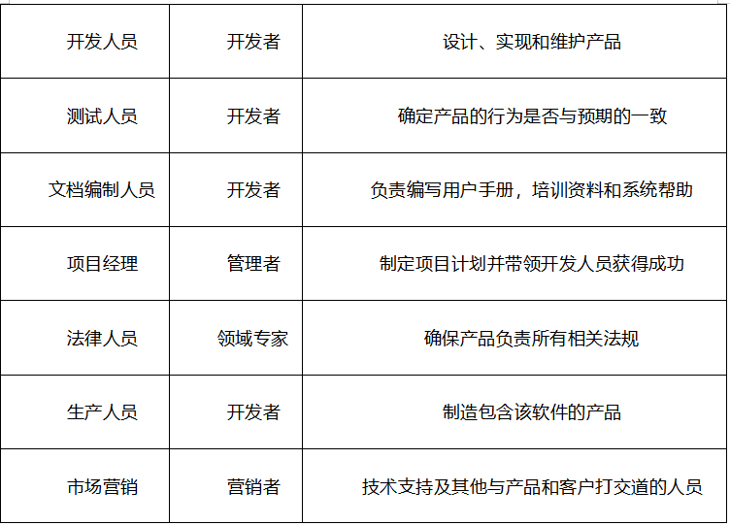
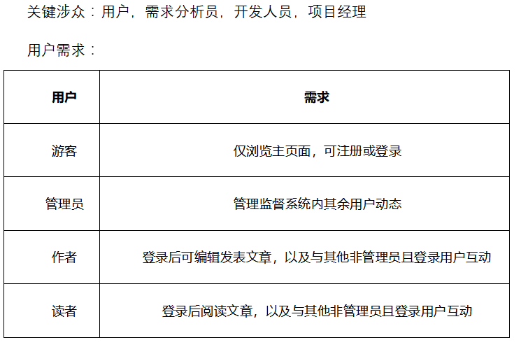
涉众与用户

Slide 40
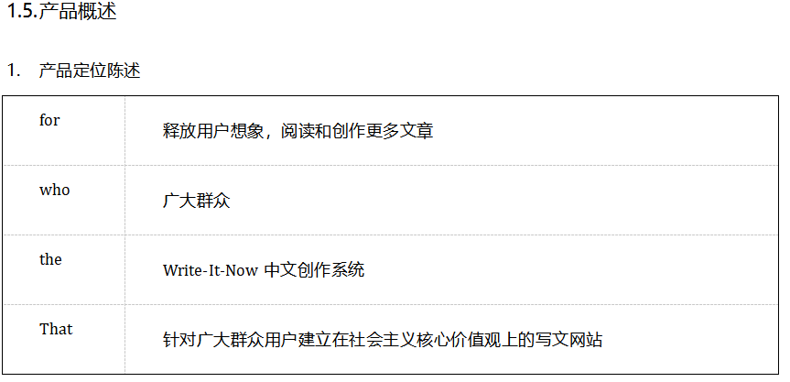
产品概述与特性
特性
在Write-It-Now中文创作系统中，任何登录用户，都可以在作者和读者两种身份之间任意转换。本平台对每位作者，每部作品都公平对待。在符合社会主义核心价值观的条件下，实现言论自由，想象自由。
Write-It-Now中文创作系统是针对广大群众用户建立在社会主义核心价值观上的写文网站，因此释放用户想象，阅读和创作更多文章。

Slide 41

其他产品需求
运行环境规定
设备
客户端系统要求:
硬件配置：512M内存，P3 700MHz，40GB 硬盘;
推荐硬件配置:1GB内存,P4 1.8GHz, 40GB 硬盘;
服务端系统要求:
硬件配置:2GB内存, Pentium D 2.8GHz,80GB 硬盘;
推荐硬件配置:2G以上内存,双XEON至强2.8GHz以上 CPU，SCSI硬盘;
支持软件
操作系统：windows
浏览器：IE 浏览器 、360 浏览器、chrome 等
编辑器:Phpstorm
数据库软件：Mysql5.0 web
应用服务器：Apache

Slide 42
05
登录注册
Login and register

Slide 43
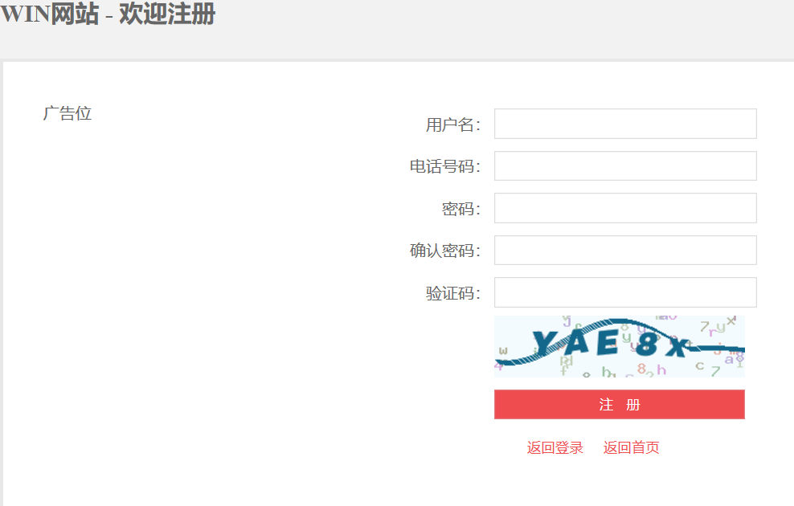
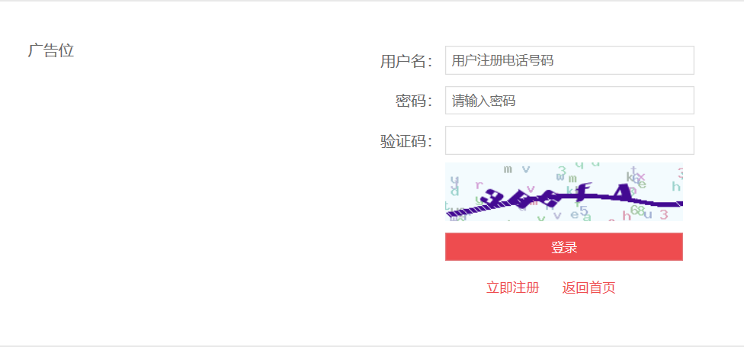
用户登录注册

Slide 44


用户登录注册代码实现

Slide 45



用户登录注册代码实现

Slide 46


用户前台显示控制器代码

Slide 47
感谢观看
Thank you for watching

